Slide 2
KHỞI ĐỘNG

Slide 3
KHỞI ĐỘNG
- Điều gì xảy ra nếu một trong các cơ quan tham gia vào quá trình trao đổi chất ngừng hoạt động?
Khi một cơ quan ngừng hoạt động thì quá trình trao đổi chất sẽ không diễn ra và con người sẽ không lấy được thức ăn, nước uống, không khí. Khi đó con người sẽ chết.

Slide 4
KHỞI ĐỘNG
Em cần làm gì để các cơ quan thực hiện quá trình trao đổi chất luôn khỏe mạnh?
Ăn uống đầy đủ, vận động hợp lí…

Slide 5
Khoa học
Các chất dinh dưỡng có trong thức ăn.
Vai trò của chất bột đường.

Slide 6
MỤC TIÊU
.
+ Sắp xếp được các thức ăn hàng ngày vào nhóm thức ăn có nguồn gốc thực vật và động vật và các chất dinh dưỡng có trong thức ăn đó
+ Nói tên và vai trò của những thức ăn chứa bột đường. Nhận ra nguồn gốc của những thức ăn chứa chất bột đường.
HS vận dụng được: Phân loại thức ăn dựa vào những chất dinh dưỡng có nhiều trong thức ăn đó.
+ Năng lực: tự học và tự chủ, hợp tác, giải quyết vấn đề, sáng tạo, quan sát
+ Phẩm chất: Có ý thức ăn uống đủ chất dinh dưỡng

Slide 7
KHÁM PHÁ

Slide 8
HOẠT ĐỘNG 1
Phân loại thức ăn và đồ uống

Slide 9
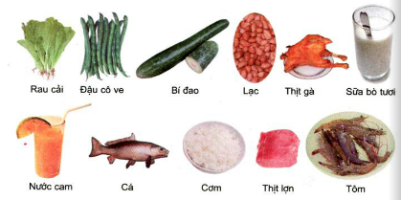
Quan sát hình minh họa trả lời câu hỏi:
Nêu tên từng loại thức năn có trong hình.
Thức ăn đồ uống nào có nguồn gốc động vật, thức ăn đồ uống nào có nguồn gốc thực vật ?

Slide 10
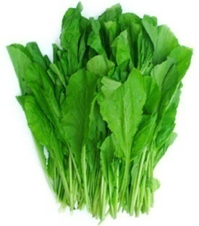
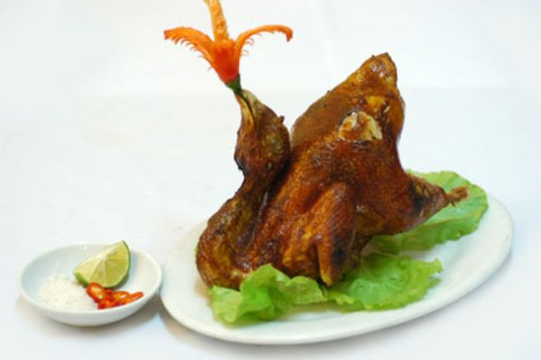
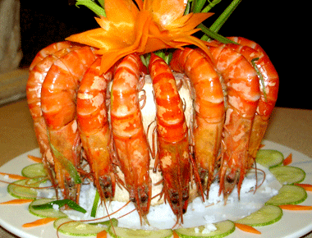
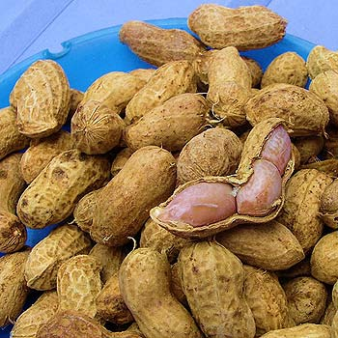
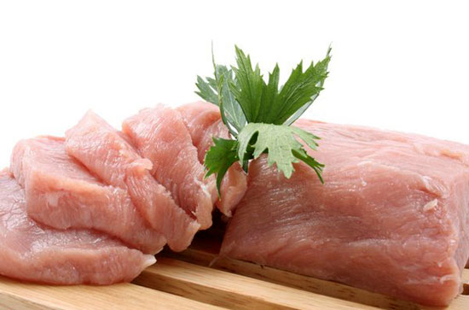
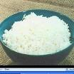
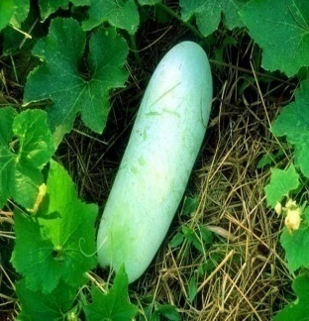
Rau cải
Đậu cô-ve
Thịt gà
Sữa bò
Tôm
Đậu phộng
Thịt lợn
Cá
Cơm
Bí đao
Nước cam
Thức ăn, đồ uống có nguồn gốc động vật
Thức ăn, đồ uống có nguồn gốc thực vật

Slide 11
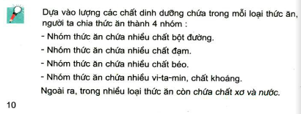
Người ta có thể phân loại thức ăn theo cách nào? Hãy đọc các thông tin dưới đây để trả lời câu hỏi?

Slide 12
Người ta có thể phân loại thức ăn theo cách nào?
Có hai cách phân loại thức ăn:
Cách 1: Dựa vào nguồn gốc thức ăn (động vật hay thực vật).
Cách 2: Dựa vào các chất dinh dưỡng có trong thức ăn. Chia thức ăn thành 4 nhóm.

Slide 13
4 nhóm thức ăn đó là:
+ Nhóm thức ăn chứa nhiều chất bột đường.
+ Nhóm thức ăn chứa nhiều chất đạm.
+ Nhóm thức ăn chứa nhiều chất béo.
+ Nhóm thức ăn chứa nhiều vi-ta-min và chất khoáng.
Ngoài ra trong nhiều loại thức ăn còng chứa chất xơ và nước.

Slide 14
Vậy có mấy cách phân loại thức ăn?

Slide 15
Kết luận: Người ta có thể phân loại thức ăn theo 2 cách: + Phân loại theo nguồn gốc thức ăn (Động vật hay thực vật) + Phân loại theo lượng các chất dinh dưỡng chứa trong mỗi loại, người ta chia thành 4 nhóm.

Slide 16
MỞ RỘNG
- Một số loại thức ăn có chứa nhiều chất dinh dưỡng khác nhau nên chúng có thể được xếp vào nhiều nhóm thức ăn khác nhau.
+ Ví dụ: Trứng chứa nhiều chất đạm, chất khoáng, can xi, phốt pho, lòng đỏ trứng chứa nhiều vi ta min A, D, nhóm B.

Slide 17
HOẠT ĐỘNG 2
Các loại thức ăn có chứa nhiều chất bột đường và vai trò của chúng

Slide 18
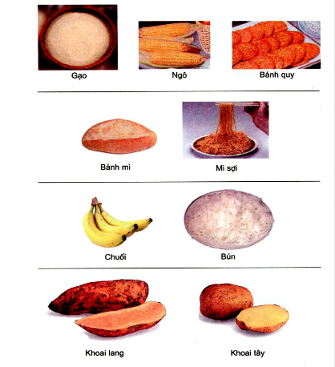
Quan sát hình minh họa trả lời câu hỏi:
Kể tên những thức ăn giàu chất bột đường có trong hình.
Hàng ngày, em thường ăn những thức ăn nào có chứa nhiều chất bột đường?
Nhóm thức ăn chứa nhiều chất bột đường có vai trò gì?

Slide 19
Quan sát hình minh họa trả lời câu hỏi:
Kể tên những thức ăn giàu chất bột đường có trong hình.
Hàng ngày, em thường ăn những thức ăn nào có chứa nhiều chất bột đường?
Nhóm thức ăn chứa nhiều chất bột đường có vai trò gì?
Gạo, bánh mì, mì sợi, ngô, bánh quy, bánh phở, bún, khoai tây, chuối, khoai lang..
Em thường ăn cơm, bánh mỳ, chuối, đường, phở, mì
Thức ăn chứa nhiều chất bột đường cung cấp năng lượng cần thiết cho mọi hoạt động của cơ thể

Slide 20
Kết luận: Chất bột đường là nguồn cung cấp năng lượng chủ yếu cho cơ thể và duy trì nhiệt độ của cơ thể. Chất bột đường có nhiều ở gạo, ngô, bột mì,… ở một số loại củ như khoai, sắn, đậu và đường ăn.

Slide 21
MỞ RỘNG
Những thức ăn chứa nhiều chất bột đường có nguồn gốc chủ yếu từ đâu?
Những thức ăn chứa nhiều chất bột đường có nguồn gốc chủ yếu thực vật.

Slide 22
VẬN DỤNG, KẾT NỐI
Người ta có thể phân loại thức ăn theo mấy cách?
Người ta có thể phân loại thức ăn theo 2 cách: + Phân loại theo nguồn gốc thức ăn (Động vật hay thực vật) + Phân loại theo lượng các chất dinh dưỡng chứa trong mỗi loại, người ta chia thành 4 nhóm.

Slide 23
VẬN DỤNG, KẾT NỐI
Để cơ thể có đủ chất dinh dưỡng, chúng ta nên ăn các loại thức ăn như thế nào?
Để cơ thể có đủ chất dinh dưỡng, chúng ta nên phối hợp nhiều loại thức ăn.

Slide 24
Bài sau
Vai trò của chất đạm và chất béo

Slide 25
Ghi vở
Khoa học
Các chất dinh dưỡng có trong thức ăn.Vai trò của chất bột đường.
Người ta có thể phân loại thức ăn theo 2 cách: + Phân loại theo nguồn gốc thức ăn (Động vật hay thực vật) + Phân loại theo lượng các chất dinh dưỡng chứa trong mỗi loại, người ta chia thành 4 nhóm.

